Slide 1



البحث العلمي ( الكمي والنوعي)
22 / 6 /2023
الحلقة النقاشية الثالثة
إعداد وتقديم
د. أميرة جادو

Slide 2
المتغيرات ( Variables)
أي شيء يمكن أن تكون له قيمة كالمرتبات ، درجات الحرارة
أنواع المتغيرات Types of Variables (3 أنواع)
النوع الأول : (المتغيرات التابعة (Dependent Variables
النوع الثاني : (المتغيرات المستقلة Independent Variables ) المتغير الذي يملك تأثير إيجابي أو سلبي على المتغير التابع ( أي أن التغير في المتغير التابع يفسر من قبل التغير في المتغير المستقل)
يقدم نفسه كقضية قابلة للدراسة

Slide 3
أمثلة على المتغير المستقل والمتغير التابع
المثال الأول
لنفترض أن سؤال الدراسة هو: هل تنمو الطماطم بشكل أسرع تحت الضوء الفلوري أم المتوهج أم الطبيعي؟
المثال الثاني
لنفترض أن سؤال الدراسة هو: ما هو تأثير الصودا العادية على مستويات السكر في الدم؟
معدل نمو نبات الطماطم
( متغير تابع)
نوع الضوء الذي يزرع تحته الطماطم
(متغير مستقل)
مستويات السكر في الدم
(متغير تابع)
الصودا العادية
(متغير مستقل)

Slide 4
المثال الثالث
لنفترض أن سؤال الدراسة هو: كيف يؤثر استخدام الهاتف قبل النوم على عدد ساعات النوم؟
المثال الرابع
لنفترض أن سؤال الدراسة هو: ما مدى تأثير مصروفات الإعلان على حجم المبيعات بالشركة؟
عدد ساعات النوم
(متغير تابع)
مقدار استخدام الهاتف قبل النوم
(متغير مستقل)
حجم المبيعات بالشركة
( متغير تابع)
مصروفات الإعلان
(متغير مستقل)

Slide 5
تابع أنواع المتغيرات Types of Variables (4 أنواع)
النوع الثالث :المتغيرات الوسيطة Moderating Variables
(يعمل على تعديل العلاقة المتوقعة بين المتغير المستقل والمتغير التابع)
ﻣﺘﻐير ﻣﺴﺘﻘﻞ ﺛﺎﻧﻮي ﻳﺨﺘﺎره اﻟﺒﺎﺣـﺚ لمعرفة أﺛـﺮه ﻋـلى اﻟﻌﻼﻗـﺔ ﺑـين المتغير المستقل واﻟﺘـﺎﺑﻊ.
مثال: دراسة العلاقة بين وجود مكتبة منزلية والقدرة على القراءة لدى الأطفال
مثال: المتغيرات الديموغرافية ﻛﺎﻟﺠﻨﺲ واﻟﻌﻤﺮ واﻟﺪﺧﻞ والمستوى اﻟﺘﻌﻠﻴﻤـﻲ ﻗـﺪ ﻳـﺘﻢ اﺳـﺘﺨﺪاﻣﻬﺎ ﻛﻤﺘﻐيرات وﺳـﻴﻄﺔ ﻋﻨـﺪ دراﺳﺔ اﻟﻌﻼﻗﺔ ﺑين اﻟﺘـﺪرﻳﺐ وأداء الموﻇـﻒ ﻣـﺜﻼ.
ثقافة الوالدين
(متغير وسيط)
قدرة الأطفال على القراءة
(متغير تابع)
وجود مكتبة منزلية
(متغير مستقل )

Slide 6



Chapter
أنواع البيانات الإحصائية
Statistical Data
كمية
Quantitative
(يعبر عنه باستخدام الأرقام)
متصلة
Continuous
منفصلة
Discrete
وصفية أو كيفية
Qualitative
( يعبر عنه باستخدام الألفاظ)
إسمية
Nominal
ترتيبية
Ordinal
03

Slide 7
البيانات الإسمية
البيانات الترتيبية
تكون في صورة غير عددية
تكون في صورة غير عددية
الفرق بينها وبين البيانات الاسمية هي عملية المفاضلة والترتيب بين طبقات المتغير مثل المستوى التعليمي ( ابتدائي ،إعدادي ،ثانوي، جامعي فأكثر)، مقاييس التقدير ( ممتاز ، جيد جدا، جيد ، مقبول، ضعيف)، مقاييس الاتجاهات ( موافق جدا ، موافق، محايد ، معارض، معارض جدا)
الخطأ الذي يقع فيه الباحث هو إجراء عمليات حسابية على البيانات الاسمية.
أرقام التليفونات ، أرقام السيارات ، أرقام اللاعبين ، أرقام المنازل، أرقام الجلوس
لا يمكن القول إن حاصل جمع رقم سيارة أحمد + رقم سيارة علي = رقم سيارة حسين
في هذه الحالة المتوسط الحسابي أو أي عملية حسابية على تلك البيانات ليس لها معنى.
تتكون من فئات لا يتم التفاضل بينهما مثل الجنس يتكون من طبقتين ذكور وإناث أو سؤال تكون إجابته "نعم " و" لا"

Slide 8
البيانات المنفصلة
البيانات المتصلة
بيانات رقمية وتأتي في شكل أعداد صحيحة ولا يمكن تقسيمها إلى أجزاء أصغر.
حجم القوى العاملة ، عدد العملاء، عدد العناصر المحفوظة في المخزن.
أمثلة
بيانات رقمية وتأتي في شكل أعداد غير صحيحة، وهناك مكونات فردية أصغر تشكل هذه المقاييس أيضا.
أمثلة
طول الفرد أو وزنه، درجة الحرارة يوميا في مدينتك ، الوقت المطلوب لإنهاء نشاط أو مشروع

Slide 9
كيف يتم التعامل مع البيانات الوصفية لتحليلها إحصائيا؟
بعد القيام بجمع البيانات وتصنيفها يقوم المحلل الاحصائي بترميز (Coding) تلك البيانات تمهيدا لإدخالها إلى البرنامج الاحصائي.
ويقصد بالتكويد أو الترميز : إعصاء كل إجابة من إجابات المبحوث الوصفية رقما معينا لكي تتم عملية ادخال هذه الإجابات الى البرنامج بسهولة ، ويكون البرنامج قادرا على التعامل معها.
مثال:
أولا : الأسئلة التي تتطلب إجاباتها خيارين أو أكثر في حالة البيانات الوصفية الإسمية
"ذكر" يأخذ رقم (2) "أنثى" تأخذ رقم (1)
"نعم" تأخذ رقم (2) "لا" تأخذ رقم (1)
"أحمر" تأخذ رقم (1) " أبيض" تأخذ رقم (2) "أصفر" تأخذ رقم (3)

Slide 10
"أعزب" تأخذ رقم (1) "متزوج تأخذ رقم (2) " أرمل " تأخذ رقم (3)
ملحوظة:
الأرقام هنا لا تحمل قيمة، وإنما فقط للتمييز بين الأنواع ، ولا تعطي أفضلية لأحدهم على الآخر.
الأسئلة التي تحتمل أكثر من إجابتين في حال البيانات الوصفية الترتيبية:
مثال: مقياس ليكرت الخماسي
" أوافق بشدة" تأخذ رقم (5) " أوافق" تأخذ رقم (4)
" غير متأكد " تأخذ رقم (3) " لا أوافق" تأخذ رقم 2
" لا أوافق أبدا" تأخذ رقم (1)
ملحوظة:
الأرقام هنا لا تحمل قيمة، ولكنها تشير إلى التفضيل والأهمية .

Slide 11
Chapter
مصادر جمع البيانات
أولا : حسب طبيعة البيانات
03
البيانات الثانوية
Secondary Data
بيانات تم تجميعها سابقا من قبل باحث آخر أو مشروع أخر ، ويكون الاعتماد عليها أقل تكلفة ووقتا
البيانات الأولية
Primary Data
بيانات تجمع لأول مرة من قبل الباحث نفسه من مجتمع خاص بمشروع الباحث

Slide 12
Chapter
مصادر جمع البيانات
أولا : حسب طبيعة البيانات
03
الأمثلة على البيانات الثانوية
الكتب والمؤلفات ذات العلاقة
الأمثلة على البيانات الأولية
الاستبيان
المجلات العلمية والأبحاث المنشورة
أطروحات الماجستير والدكتوراة
الشبكة العنكبوتية
قواعد البيانات المختلفة
بيانات الوزارات وأجهزة الإحصاء
المقابلة
الملاحظة
طرق الإسقاط

Slide 13
Chapter
مصادر جمع البيانات
أولا : حسب طبيعة البحث
03
بيانات المجتمع
Population Data
البيانات التي تجمع من مجموعة كلية يتشاركون في قواعد عامة من الخصائص
بيانات العينة
Sample Data
البيانات التي تجمع من مجموعة جزئية تمثل جزء من المجتمع
قد تكون هذه المجموعة مكونة من أفراد أو منشآت
في الأبحاث التي تستهدف مجتمعات عدد أفرادها كبير، يصعب استخلاص المعلومات والبيانات من كل أفراد المجتمع، لذلك يتم اختيار عينة تمثيلية عن المجتمع بالاعتماد على التحليل الاحصائي

Slide 14
أدوات جمع البيانات الأولية Methods of Primary Data Collecting
أولا: الاستبيان Questionnaire
ما هو الاستبيان ؟
أداة تتكون من مجموعة أسئلة متنوعة ، وترتبط مع بعضها البعض بشكل يحقق الهدف الذي يسعى الباحث من خلاله لحل أو تفسير مشكلة بحثه. ويكون عدد الأسئلة التي يحتوي عليها الاستبيان كافي ووافي لتحقيق هدف البحث.

Slide 15
خطوات تصميم الاستبيان
الخطوات | مثال : مشكلة انتشار ظاهرة التنمر بين طلبة المدارس الحكومية في المرحلة الابتدائية بمحافظة القاهرة
1- تحديد الهدف من الاستبيان ، وصياغته في شكل سؤال رئيسي. | يهدف هذا الاستبيان لاكتشاف أسباب ووضع حلول لظاهرة التنمر بين طلبة المدارس الحكومية في المرحلة الابتدائية بمحافظة القاهرة. صياغة الهدف في شكل سؤال / ما أسباب وحلول ظاهرة التنمر بين طلبة المدارس الحكومية في مرحلة الابتدائي بمحافظة القاهرة.
2- تحويل السؤال الرئيسي إلى مجموعة من الأسئلة الفرعية جانب من جوانب مشكلة البحث ، وذلك بالرجوع والاطلاع على المراجع والدراسات حول موضوع المشكلة. | ما هو التنمر؟ ما أسباب ظاهرة التنمر بين طلاب المرحلة الابتدائية في المدارس الحكومية بمحافظة القاهرة ؟ ما الآثار المترتبة على ظاهرة التنمر بين طلاب المرحلة الابتدائية في المدارس الحكومية بمحافظة القاهرة ؟ ما الحلول المناسبة للقضاء على ظاهرة التنمر بين طلاب المرحلة الابتدائية في المدارس الحكومية بمحافظة القاهرة ؟

Slide 16
تابع خطوات تصميم الاستبيان
الخطوات | مثال : مشكلة انتشار ظاهرة التنمر بين طلبة المدارس الحكومية في المرحلة الابتدائية بمحافظة القاهرة
3- تحويل كل سؤال فرعي إلى عدد من الأسئلة الصغيرة والدقيقة مع 4- تحديد نوع الإجابة المتبع في كل سؤال فرعي ( مغلق ، مفتوح ، المغلقة المفتوحة) | ما أسباب ظاهرة التمر ؟ يتفرع منه الأسئلة التالية: ما أسباب ظاهرة التنمر من وجهة نظر اطالبات ؟ - هل من أسباب التنمر الأسرة والمنزل ؟ نعم لا أحيانا - هل من أسباب التنمر الاضطراب النفسي لدى المتنمر ؟ نعم لا أحيانا هل من أسباب التنمر الانتقام ؟ نعم لا أحيانا ما أسباب ظاهرة التنمر من وجهة نظر المعلمات؟ ....... وتقسيمه إلى أسئلة صغيرة ودقيقة ما أسباب ظاهرة التنمر من وجهة نظر الاخصائيين الاجتماعين؟ ......وتقسيمه إلى أسئلة صغيرة ودقيقة وهكذا

Slide 17
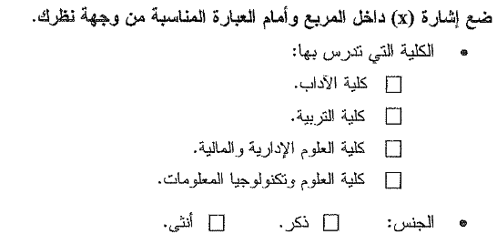
أنواع الأسئلة التي يمكن أن ترد في الاستبيان ( 3 أنواع)
النوع الأول | السؤال المغلق (Closed Question)
التعريف | أجوبة محددة حيث يطلب من المستجيب أن يضع رمزا على الإجابة التي يوافق عليها.
المميزات | سهولة تصنيف الإجابات سهولة وصفها داخل قوائم وجداول إحصائية يسهل الاستعانة بالأجهزة الالكترونية في التعامل معها . تقلل من إمكانية الوقوع في الخطأ عند التفسير
العيوب | يؤثر على صدق رأي المستجيب

Slide 18

النوع الثاني | السؤال المفتوح ( (Open Question
التعريف | عكس المغلق يتم فيه أخذ راي المجيب وترك حرية الإجابة له مثل : ما رأيك ؟ او ما وجهة نظرك وترك فراغ للإجابة
المميزات | - الحصول على معلومات تفصيلية - يعطي للمستجيب حرية التعبير بشكل تلقائي عن موقفه
العيوب | - صعوبة تصنيف الإجابات إلى مجموعات محددة أو فئات بسبب تنوع الإجابات

Slide 19
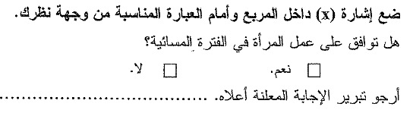
النوع الثالث | السؤال المغلق – المفتوح ( Open-closed Question)
التعريف | يتنوع ما بين الأسئلة ذات الإجابات المغلقة والمفتوحة ، وهو الأكثر استخداما.
المميزات | يحاول تجنب عيوب السؤال المغلق والمفتوح معا بحيث يجمع مزايا الاثنين

Slide 20
خصائص الاستبيان الجيد
عبارات واضحة وتناسب المستوى التعليمي للمستجوب
تجنب صياغة الأسئلة بعبارات إيجابية أو سلبية أو عبارات مضاعفة مثل نفي النفي
تفادى الأسئلة المركبة . ويفضل فصلها إلى سؤالين
تجنب الأسئلة الغامضة ( كلمات فضفاضة ) السعادة، الرضا
الاختيار السليم بين الأسئلة المغلقة والمفتوحة
تجنب الأسئلة التي تقود إلى إجابات معينة
تجنب الأسئلة التي تعتمد على التذكر
تجنب الأسئلة الطويلة
الاهتمام بتتابع الأسئلة من العام إلى الخاص ، ومن السهل إلى الصعب

Slide 21
أنواع الاستبيان من حيث الشكل
إلكتروني
أداة مجانية وسهلة
ورقي
التأكيد على طباعة الاستبيان بشكل واضح من حيث الوضوح ، الترتيب ، المسافات الثابتة بين كل سؤال وآخر.
يمكن إرسال الرابط عبر البريد في وسائل التواصل الاجتماعي
تسهل متابعة الردود والنتائج
الحصول على ملخص بياني للنتائج
يمكن الاستعانة بالرابط التالي عن كيفية إنشاء الاستبيان إلكترونيا
https://www.youtube.com/watch?v=wZzXmCKxB0c
إرشادات بداية الاستبيان ( الورقي أو الإلكتروني)
          عنوان وصفي للدراسة
          فقرة مختصرة عن أهداف الدراسة
          اسم المؤسسة التي تشرف أو تدعم البحث

Slide 22
الاستبيان
عيوب
انخفاض نسبة الردود مما يقلل من تمثيل العينة للمجتمع
قد يعطي المستجوب إجابة غير صحيحة إذا حملت العبارات أكثر من معنى
مزايا
الحصول على معلومات من عدد كبير من الأفراد متباعدين جغرافيا
أقل وسائل جمع البيانات جهد وتكلفة
موضوعية لأنها لا تحمل اسم المستجوب
يوفر وقت للمستجوب للتفكير في الإجابة
الإطالة في الأسئلة قد توقع المستجوب في ملل
لا يصلح الاستبيان في المجتمعات الأمية

Slide 23
صدق وثبات الاستبانة Reliability and Validity
أولا: اختبارات صدق قائمة الاستقصاء
يقصد بها إلى أي درجة يقيس المقياس الغرض المصمم من أجله.
يتم الاعتماد على أسلوبين وهما:
أولا: الصدق الظاهري: (أو ما يسمى بصدق المحتوى) ، ويوجد مقياسين لذلك
الأول: تعرض مسودة الاستبيان على مجموعة من المحكمين من الأساتذة المتخصصة في موضوع البحث أو التخصص.
الثاني: أو من خلال عمل دراسة قبلية بتوزيع الاستبيان على عدد قليل من أفراد العينة قبل استخدامه بشكل نهائي للتأكد من فهم المستجوب لأسئلة الاستبيان ، وذلك بغرض ادخال أي تحسينات على أسئلة الاستبيان في حال إذا ما وجد بها شيئا غير مفهوم من قبل المستجوبين ( حوالي عشر حالات)
ثانيا :الصدق البنائي: التعرف على صدق الاتساق الداخلي ومدى ارتباط العناصر بالمجموع الكلي للمحور، أو مدى ارتباط كل مجال من مجالات الدراسة بالدرجة الكلية لفقرات الاستبانة
من أكثر الأساليب شيوعا لقياس الصدق البنائي استخدام معامل بيرسون بين درجة العنصر والمجموع الكلي للمحور.

Slide 24
ثانيا: اختبارات ثبات قائمة الاستقصاء
المفهوم
يعبر الثبات في مفهومه العام عن قدرة الأداة على إعطاء النتائج نفسها في حال كرر الباحث القياس على الشخص ذاته عدة مرات في ظروف متشابهة ، فالقياس المتذبذب لا يمكن الاعتماد عليه ، ولا الأخذ بنتائجه ، ومن ثم تصبح النتائج مضللة.
يمكن قياس الثبات عن طريق الاختبارات التالية:
معامل ألفا كرونباخ (Cronbach’s Alpha) ، والثبات المركب Composite) Reliability) ، ومتوسط قيم التباين المستخرجة (Average Variance Extracted)
معامل الثبات المقبول هو 0.6 فما فوق.

Slide 25
مثال تطبيقي
دراسة بعنوان " أثر القيادة التحويلية الخضراء على الابتكار الأخضر : الدور الوسيط للثقافة التنظيمية الخضراء. "
تسعى هذه الدراسة بشكل رئيس إلى التعرف على التأثير المباشر للقيادة التحويلية الخضراء على الابتكار الأخضر ، كما تسعى أيضا إلى التعرف تأثير غير المباشر بينهما من خلال الثقافة التنظيمية الخضراء بوصفها متغيرا وسيطا.
أ. د مرفت محمد السعيد مرسي
جامعة الأزهر

Slide 26
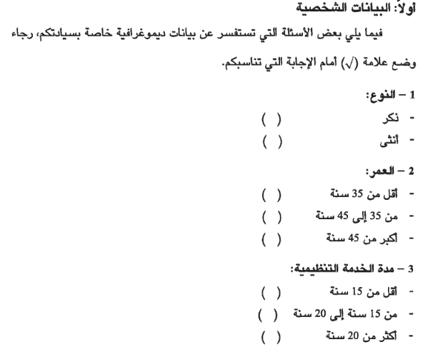

Slide 27
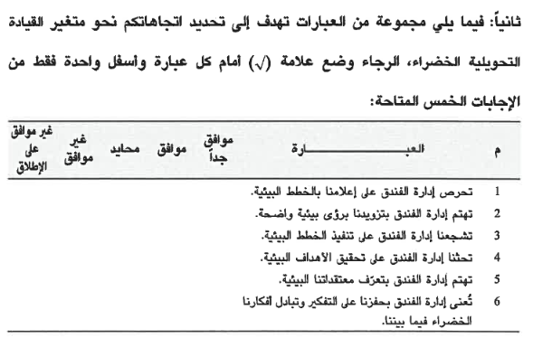

Slide 28
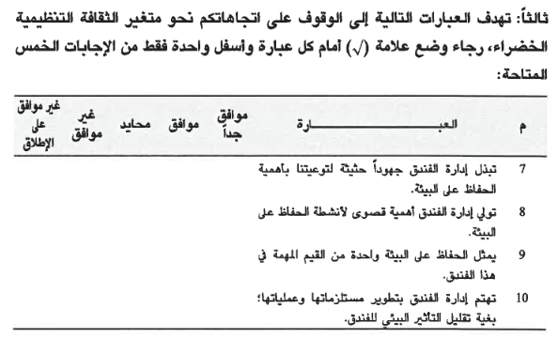

Slide 29
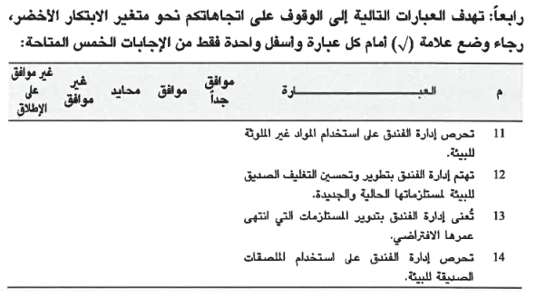

Slide 30
أدوات جمع البيانات Methods of Data Collecting
ثانيا : المقابلة Interview
ما هي المقابلة ؟
تفاعل لفظي يتم بين شخصين في موقف مواجهة ، حيث يحاول أحدهم وهو القائم بالمقابلة أن يستثير بعض المعلومات أو التعبيرات لدى المبحوث والتي تدور حول آرائه ومعتقداته.

Slide 31
أنواع المقابلات حسب درجة الضبط
Types of Interviews Based on Control Degree.
مقابلات مهيكلة
Structured Interviews
تتم بناء على قائمة محددة من الأسئلة المكتوبة.
يمكن استخدام الصور والرسوم في بعض الأحيان ( بحوث التسويق للتعبير عن المشاعر والأفكار بأسلوب واضح .
مقابلات غير مهيكلة
Unstructured Interviews
لا تعتمد على خطة متسلسلة من الأسئلة
تهدف إلى استطلاع بعض القضايا التمهيدية لتحديد متغيرات الدراسة
يمكن توجيه أسئلة مفتوحة وإتباعه بسؤال آخر للوصول إلى فكرة جيدة عن متغيرات الدراسة .

Slide 32
أنواع المقابلات حسب طبيعة المقابلة
Types of Interviews Based on Control Degree.
نوع المقابلة | التعريف | المميزات | العيوب
المقابلة الشخصية Face to Face Interviews | تتم وجها لوجه بين الباحث والمستجوب | - قدرة الباحث على تكييف الأسئلة حسب الحاجة - ضمان ان الأسئلة قد فهمت كما ينبغي من خلال إعادة الصياغة - القدرة على التقاط بعض التلميحات والإشارات غير اللفظية | تتطلب موارد كبيرة وجهد كبير - شعور المستجوب بعد الارتياح نحو سرية الاستجابة عندما تتم وجها لوجه
المقابلة المرئية Video Conferencing Interviews | تتم باستخدام التكنولوجيا ، تستخدم بكثرة في المقابلات التليفزيونية | لا تخضع للقيود الجغرافية رؤية الباحث للمستجوب وملاحظة التعبيرات المختلفة إمكانية إعادة المقابلة عند الحاجة | ارتفاع التكلفة للحاجة إلى تجهيزات إلكترونية والربط مع شبكة الإنترنت تحتاج إلى فنيين متخصصين لإجرائها احتمالية انقطاع الاتصال الالكتروني عدم ارتياح المستجوب لشعوره بعدم السرية

Slide 33
نوع المقابلة | التعريف | المميزات | العيوب
المقابلات الهاتفية Telephone Interviews | تتم عبر الهاتف مثل بحوث السوق التي تتم حاليا عبر المقابلات الهاتفية للوصول إلى نظرة سريعة عن الحالة المعروضة | إمكانية التوصل إلى عدد كبير من المستجوبين ومن مختلف الطبقات سرعة الوصول إلى المستجوبين ومن عدة مناطق متباعدة جغرافيا الشعور بالارتياح عند الكشف عن بعض المعلومات | قدرة المستجوب على إنهاء المقابلة الهاتفية عدم قدرة الباحث على رؤية وملاحظة تعبيرات المختلفة الصعوبة النسبية من التأكد من شخصية المستجوب
المقابلة بمساعدة الحاسب Computer Assisted Interviewing | تتم عبر الاتصالات الالكترونية بين الباحث والمستجوب ، حيث تعرض الأسئلة على شاشة الحاسب ويقوم الباحث بإدخال إجابات المستجوب مباشرة إلى الحاسب | السرعة والدقة في جمع البيانات مناسبة للتكاليف والوقت المستغرق تقليل التحيز من خلال استخدام البدء العشوائي في ترتيب الأسئلة الجدولة الفورية للنتائج | يجب أن يغطي المسح أعداد كبيرة قدرة المستجوب على إنهاء المقابلة في الوقت الذي يريده عدم قدرة الباحث على رؤية ردود فعل وتعبيرات المستجوب

Slide 34
الأخطاء التي يمكن أن تقع في المقابلات
خطأ الثبات : إذا أخفق الشخص الذي أجرى المقابلة في التعرف على أو قلل أهمية حادثة هامة خلال حدوث المقابلة .
خطأ الحذف : إذا حذف الباحث حقيقة جوهرية ، أو تجربة ما ذكرها المستجوب.
خطأ الإضافة: إذا ضخم الباحث أو طور إجابة الشخص الذي قابله بعبارات لم يذكرها
خطأ الاستبدال: إذا نسى الباحث كلمات الشخص الذي قابله واستبدلها بكلمات أخرى لها دلالات مغايرة لما قصده المستجيب.
خطأ التبديل : إذا لم يتذكر الباحث تسلسل الأحداث أو ارتباط الحقائق بعضها ببعض وقام بتغيير تسلسل الأحداث الحقيقي.

Slide 35
أدوات جمع البيانات Methods of Data Collecting
ثالثا: الملاحظة Observation
ما هي الملاحظة؟
مشاهدة ( مراقبة) الظواهر من قبل الباحث . وقد يراقب الباحث ظواهر يستطيع التأثير فيها كالتجارب في المختبرات ، أو ظواهر لا يستطيع التأثير فيها مثل علوم الفلك.

Slide 36
أنواع الملاحظات حسب درجة الضبط
Types of Observations Based on Control Degree.
الملاحظة المنتظمة
Systematic Observation
تسمى بالملاحظة المنتظمة ( يتم تحديد ظروف الملاحظة من حيث الزمان والمكان) .
الملاحظة البسيطة
Simple Observation
تسمى بالملاحظة غير المخططة ( تحدث طبيعيا دون إعداد مسبق ).
تهدف هذه الملاحظة إلى جمع بيانات دقيقة عن الظاهرة موضوع البحث لاختبار الفرضيات .

Slide 37
أنواع الملاحظات تبعا للهدف
Types of Observations Based on Objectives.
الملاحظة غير المقصودة
Accidental Observation
يقوم الباحث بملاحظة بعض الظواهر بطريقة الصدفة .
الملاحظة المقصودة
Purposive Observation
يقوم الباحث بالاتصال الهادف بموقف معين أو أشخاص محددين لتسجيل مواقف معهم .
غالبا ما تكون هذه الملاحظة بسيطة
غالبا ما تكون هذه الملاحظة منظمة.

Slide 38
الملاحظة
عيوب
قد يعمد الأفراد إلى تقمص سلوك مغاير خلال الفترة التي تتم فيها مراقبتهم إذا شعروا بالمراقبة
مزايا
الوسيلة الوحيدة لدراسة السلوك الإنساني ، خاصة في حالات ردود الفعل عن المعلومات ( كسلوك المدير وسلوك المشتريين داخل المحلات)
لا تحتاج جهد كبير مقارنة بالطرق الأخرى
قد تسمح بجمع بيانات لم يفكر بها الباحث عند تصميم البحث
مناسبة للبحوث التي تتطلب بيانات وصفية
يمكن إجراء الملاحظة على عدد قليل ، وليس بالضرورة أن تكون العينة كبيرة
قد تعيقها بعض الظروف الجوية ، كأن تتدخل عوامل الفيضانات أو تساقط الثلوج لعرقلة الملاحظة
بعض الأحداث لا يمكن ملاحظتها مباشرة مثل الحياة الخاصة بالأفراد
إذا كانت العينة كبيرة فإنها ستكون مكلفة جدا.

Slide 39
أدوات جمع البيانات Methods of Data Collecting
رابعا: الأساليب الإسقاطية
( (Types of Projective Technique
ما هي الأساليب الاسقاطية؟
أسلوب للحصول على الإجابات عن طريق استخدام المعاني المرتبطة بالكلمات ، وإكمال الجمل أو التعليق على الرموز والصور.
تهدف الأساليب الاسقاطية إلى التعرف على الجوانب الشخصية للفرد ، والتعرف على دوافعه واتجاهاته وانفعالاته المختلفة
يستخدم غالبا في بحوث علم الاجتماع والنفس والعديد من الاستراتيجيات التسويقية كالربط بين انطباعات الأفراد ومدى تأثر الافراد بالإعلانات والرسائل الإعلامية الموجهة الى المستهلكين.

Slide 40
أنواع الأساليب الاسقاطية حسب طبيعة المثير
الأساليب الاسقاطية اللفظية
1- أساليب ترابط الالفاظ : يذكر الباحث مجموعة من الالفاظ ويطلب من المستجوب ان يعلق عليها ككلمة دكتور ، جامعة ، ثم نسمع ماذا يعني ذلك للمستجوب .
الأساليب الاسقاطية الرمزية
1- اختبار رورشاخ : توضع نقطة حبر على ورقة ما فتعطي شكلا ما ويطلب من المستجوب التعليق على الشكل الذي يره ؟ وهل يشبه شيئا يرتبط بذهنه؟
2- الاختبارات الانشائية: يعرض الباحث صور ويطلب من المستجوب ان يذكر ما يوحي له ذلك بان يبني قصة قصيرة حول ذلك.
2- اختبار الجملة الناقصة : حيث يعرض البحث جملة ناقصة على المستجوب ويطلب الباحث منه إكمالها بسرعة مثل : ان الشغب في الجامعات يمثل ظاهرة .........
3- اختبار تكملة القصة: يذكر الباحث قصة قصيرة ويطلب من المستجوب تكملتها لوضع النهاية التي يرغبها المستجوب من للقصة.
الأساليب السيكودرامية
يطلب من المستجوب بتمثيل موقف معين أو تقليد شخصية معينة وملاحظة ما يضيفه المستجوب على الشخصية من لمسات نفسية ومبالغة تعكس ما بداخله.

Slide 41
الأساليب الاسقاطية
عيوب
صعوبة تفسير البيانات بسبب الانفعال والعصبية التي تنتاب المستجوب
مزايا
المرونة ، حيث يمكن استخدام أكثر من أسلوب اسقاطي في آن واحد
مفيدة في الدراسات المقارنة بين المجتمعات في مواقف متعددة
دراسة الجوانب النفسية والشخصية للمستجوب.
يطبق على الدراسات النفسية ويصعب تطبيقه على غيرها من الدراسات
قد يرفض المستجوب التعاون وهذا لا يساعد في تحقيق هدف البحث
صعوبة تقنين البيانات وتصنيفها وتحليلها.

Slide 42


Thank You

